Slide 1



[우크라이나 팀]
Fittymon 헬스케어 연동 다마고치

Slide 2

Idea
□ 웨어러블 디바이스에서 작동하는 타이젠 어플리케이션 개발
스마트폰보다 스마트워치를 사용하는 것이 편한 어플리케이션 -> 간단한 어플리케이션이어야 함
스마트폰과 구별되는 기능은 health 관련 기능
현재 기본 health 앱은 통계를 정리해서 보여주는 등의 summary 기능만 제공
Gamification – 운동을 더 재밌게 만들어줄 수 있도록 하자
Notes:
프로젝트 주제가 무엇이어서, 어떤 식으로 개발하려고 했다... 하는 내용

Slide 3
Solution
□ Fittymon – Gamificated Health Application
“Walk, and grow your creature” -> 운동을 하면 Fittymon이 성장한다
Tamagochify
웨어러블 기기에서 편하게 쓸 수 있는 간단한 게임 워치를 사용하는 것이 더 편리하거나, 스마트폰과 비슷하게 편리해야 한다.(굳이 스마트폰으로 접근할 필요가 없어야 한다)
알에서 부화 -> 밥 주고 먹여살리기
추억팔이가 가능한 UX 제공
Notes:
프로젝트 주제가 무엇이어서, 어떤 식으로 개발하려고 했다... 하는 내용

Slide 4
Solution
□ Fittymon – gamificated health application
Pokemonize
Evolution 운동량 -> Fittymon 진화 운동 잘 안하면 퇴화 or Die -> 다시 시작
Diversify 하는 운동 종목에 따라 다른 형태의 생물체가 됨 달리기 -> 날개 수영 -> 물갈퀴/지느러미
Notes:
프로젝트 주제가 무엇이어서, 어떤 식으로 개발하려고 했다... 하는 내용

Slide 5
Project Schedule
 |  |  | 23 May | 24
1st Week
Orientation - Project Preview
27 | 28 | 29 | 30 | 31
2nd Week
Discuss subjects of the project
Investigate the project
& setting develop environment
Sprint 1
Estimate each tasks
3 June | 4 | 5 | 6 | 7
3rd Week
Developing application
Sprint 2
Debug and Release
Notes:
멘토와 합의한 2.5주의 프로젝트 스케줄을 요약해서 핵심적인 내용 중심으로 언제 무엇을 할 것인지 적으면 됩니다.

Slide 6
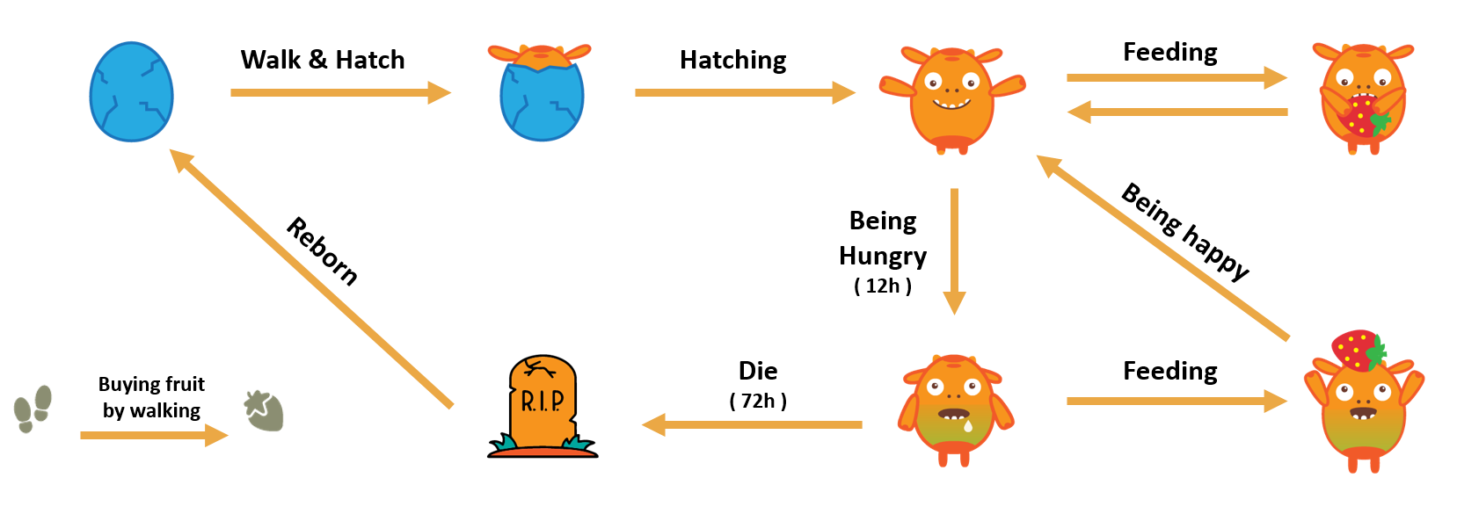
Outcomes
□ Service UI Flow Chart
Notes:
기능 구현된 산출물 보여주기

Slide 7
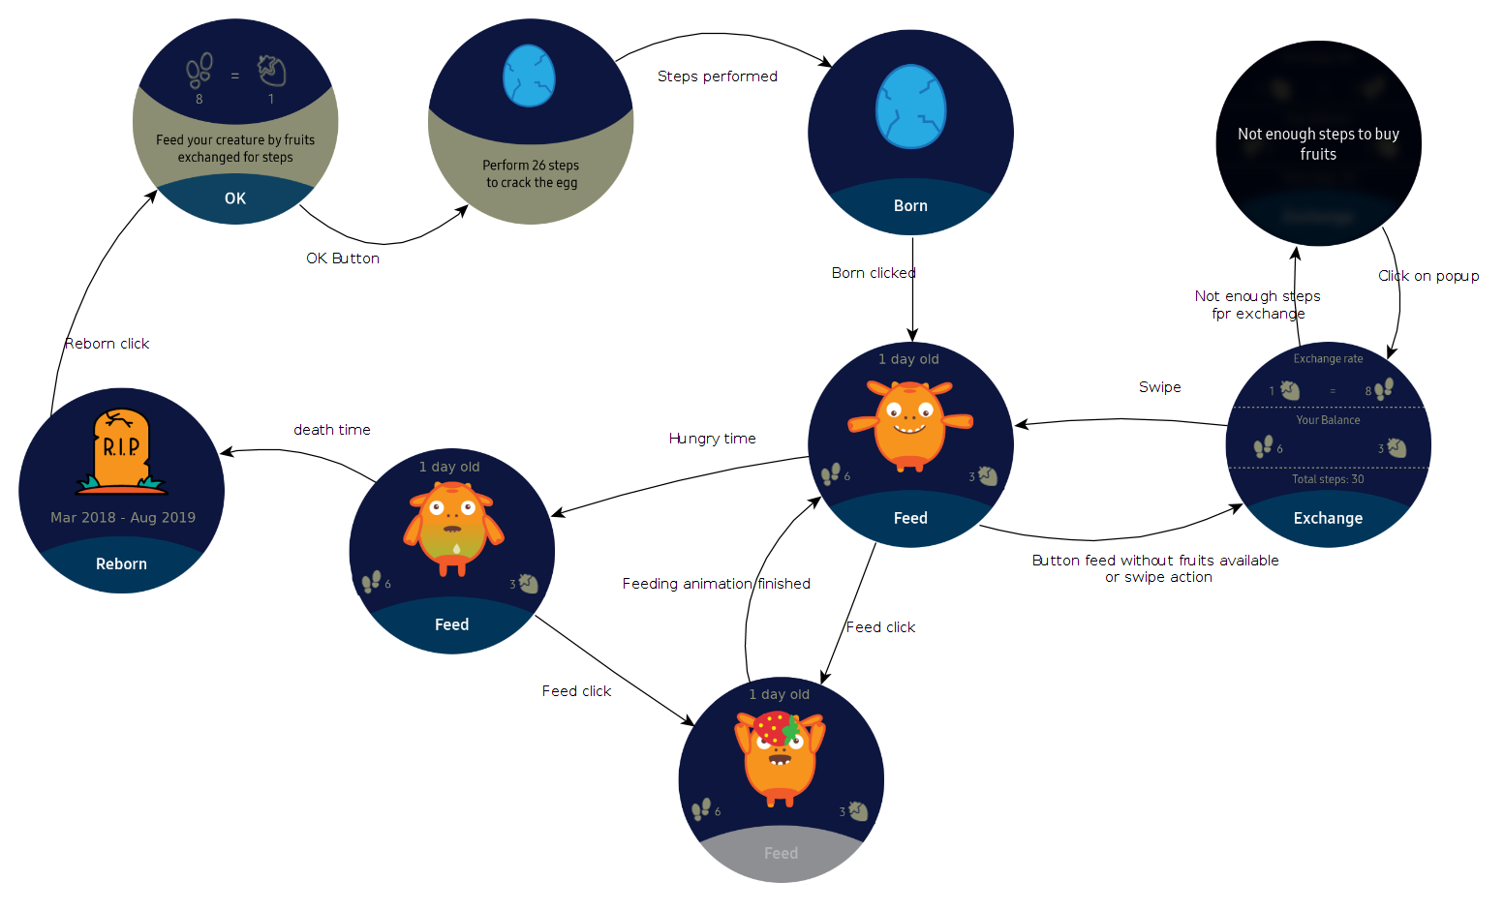
Outcomes
□ Service UI Flow Chart
Notes:
기능 구현된 산출물 보여주기

Slide 8
Outcomes
□ 3 Applications in 1 Package
Data Storage
UI Application
Widget Application
Stepcount Pedometer
Service Application
Notes:
기능 구현된 산출물 보여주기

Slide 9
Actions
□ Service Application 구현(backend logic)
어플리케이션 UI를 띄워놓지 않은 상황에서도 앱을 구동
2초마다 반복되는 backend logic
걸음 수를 카운트하여 저장
Data Storage에 상태 변화 저장(배고픔 상태, HAPPY 상태 등)
□ UI Application 구현(frontend logic)
UI 상에서 버튼을 눌렀을 때 작동 logic 구현
BUY 버튼을 눌렀을 때 먹이를 구매하는 logic
Notes:
어떤 코딩을 했는지, 기능을 어떤 방식으로 구현했는지를 자유롭게 정리
- 이미지 삽입, 핵심 코딩 내용 정리 등

Slide 10
Lesson Learned
프로젝트 기획 구현 가능한 기능 나열 및 활용
Agile SCRUM 방식의 프로젝트 경험 daily meeting, sprint 1 & 2, burndown chart, gamification
Tizen-studio 개발 경험 C/C++ native application
Git, GIRA를 활용한 협업 툴 활용 git merge conflict issue -> todo / done
테스트, 디버그 경험
앱 마켓 출시
Notes:
프로젝트를 수행하면서 얻게된 배움에 대해 정리

Slide 11
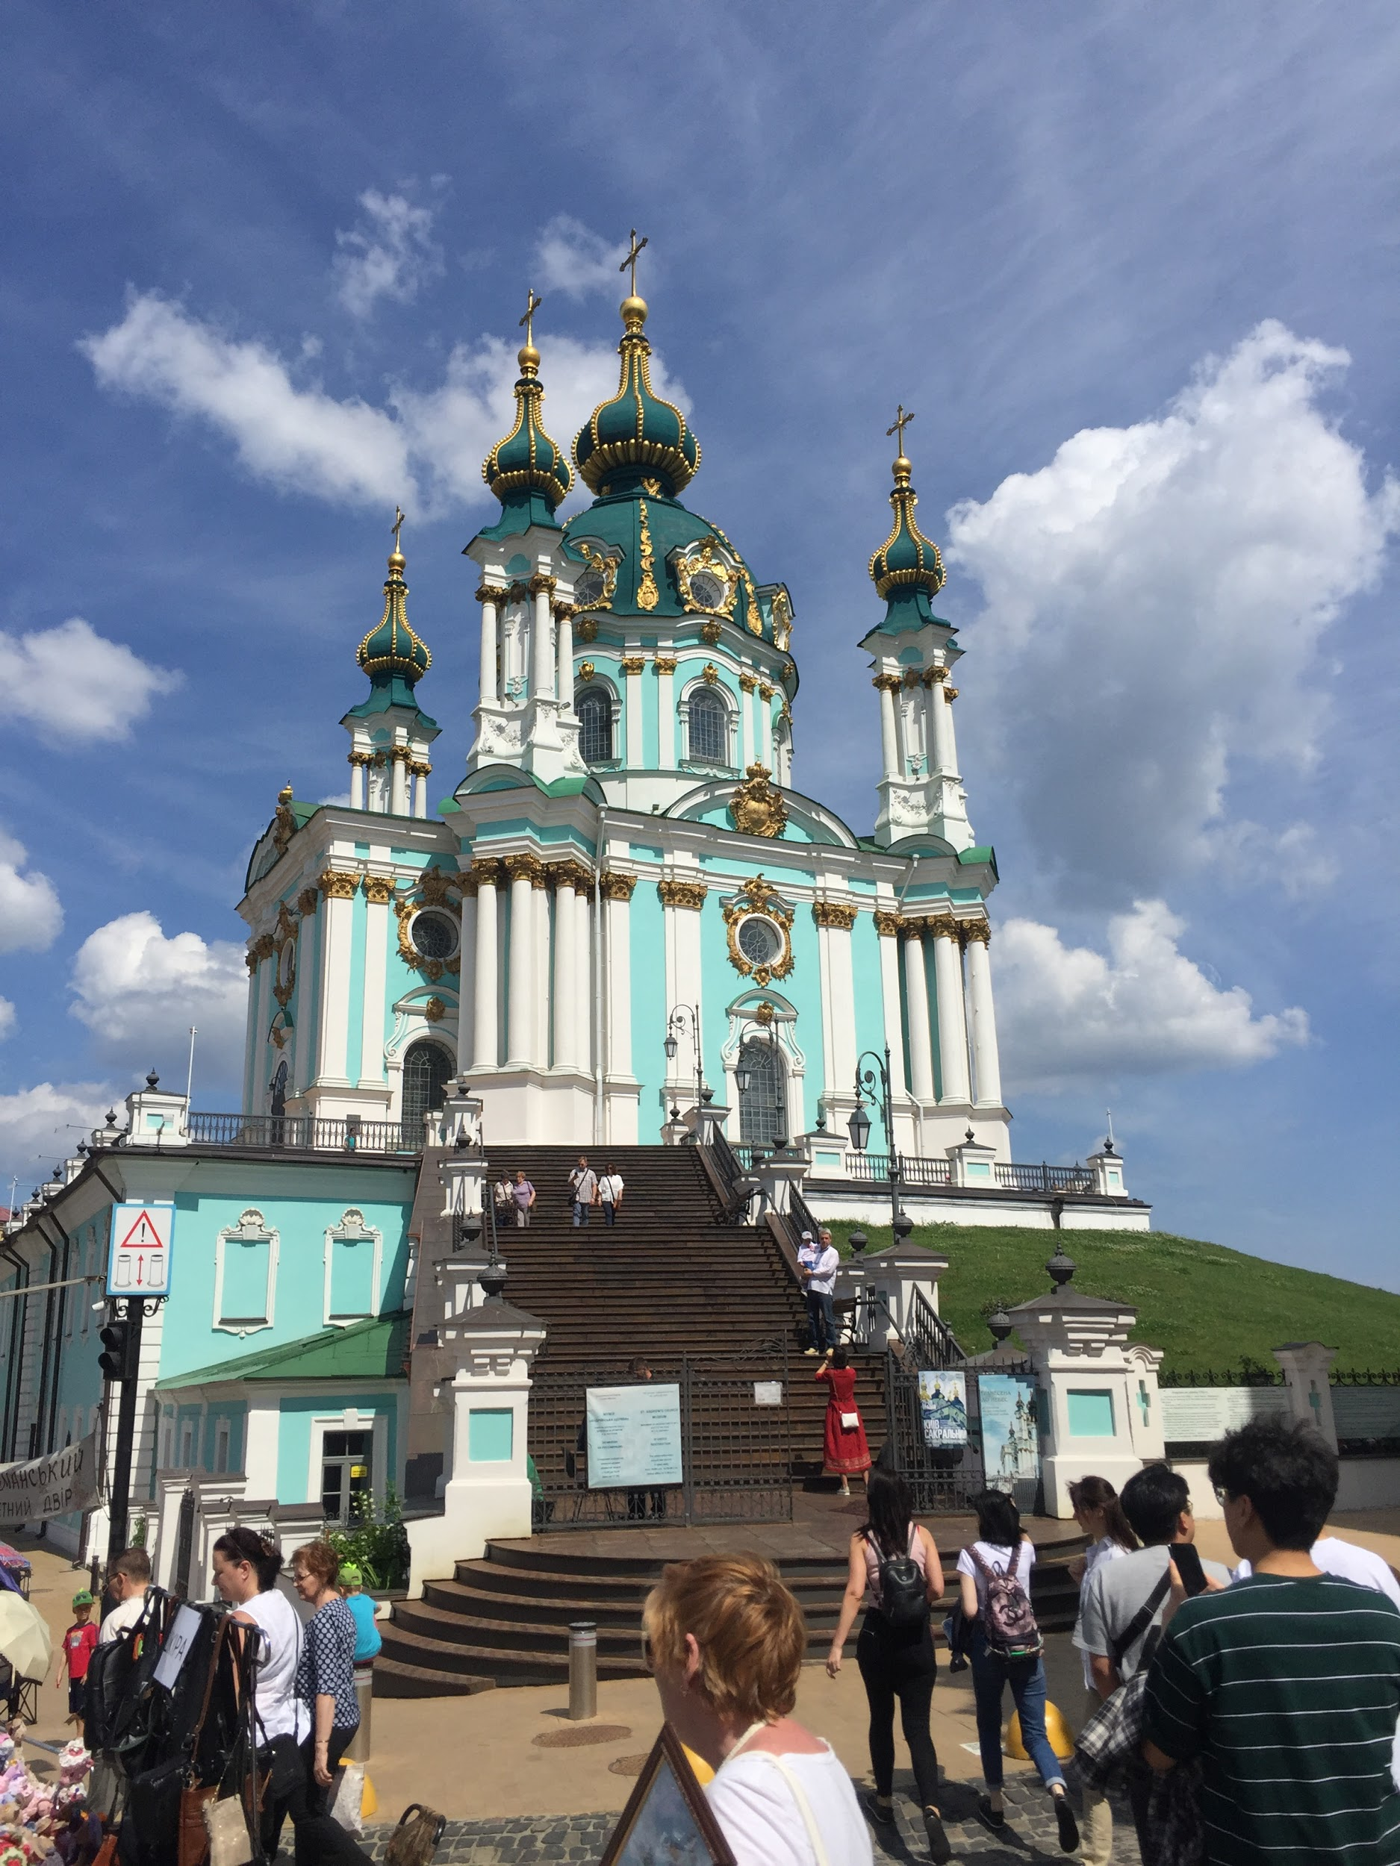
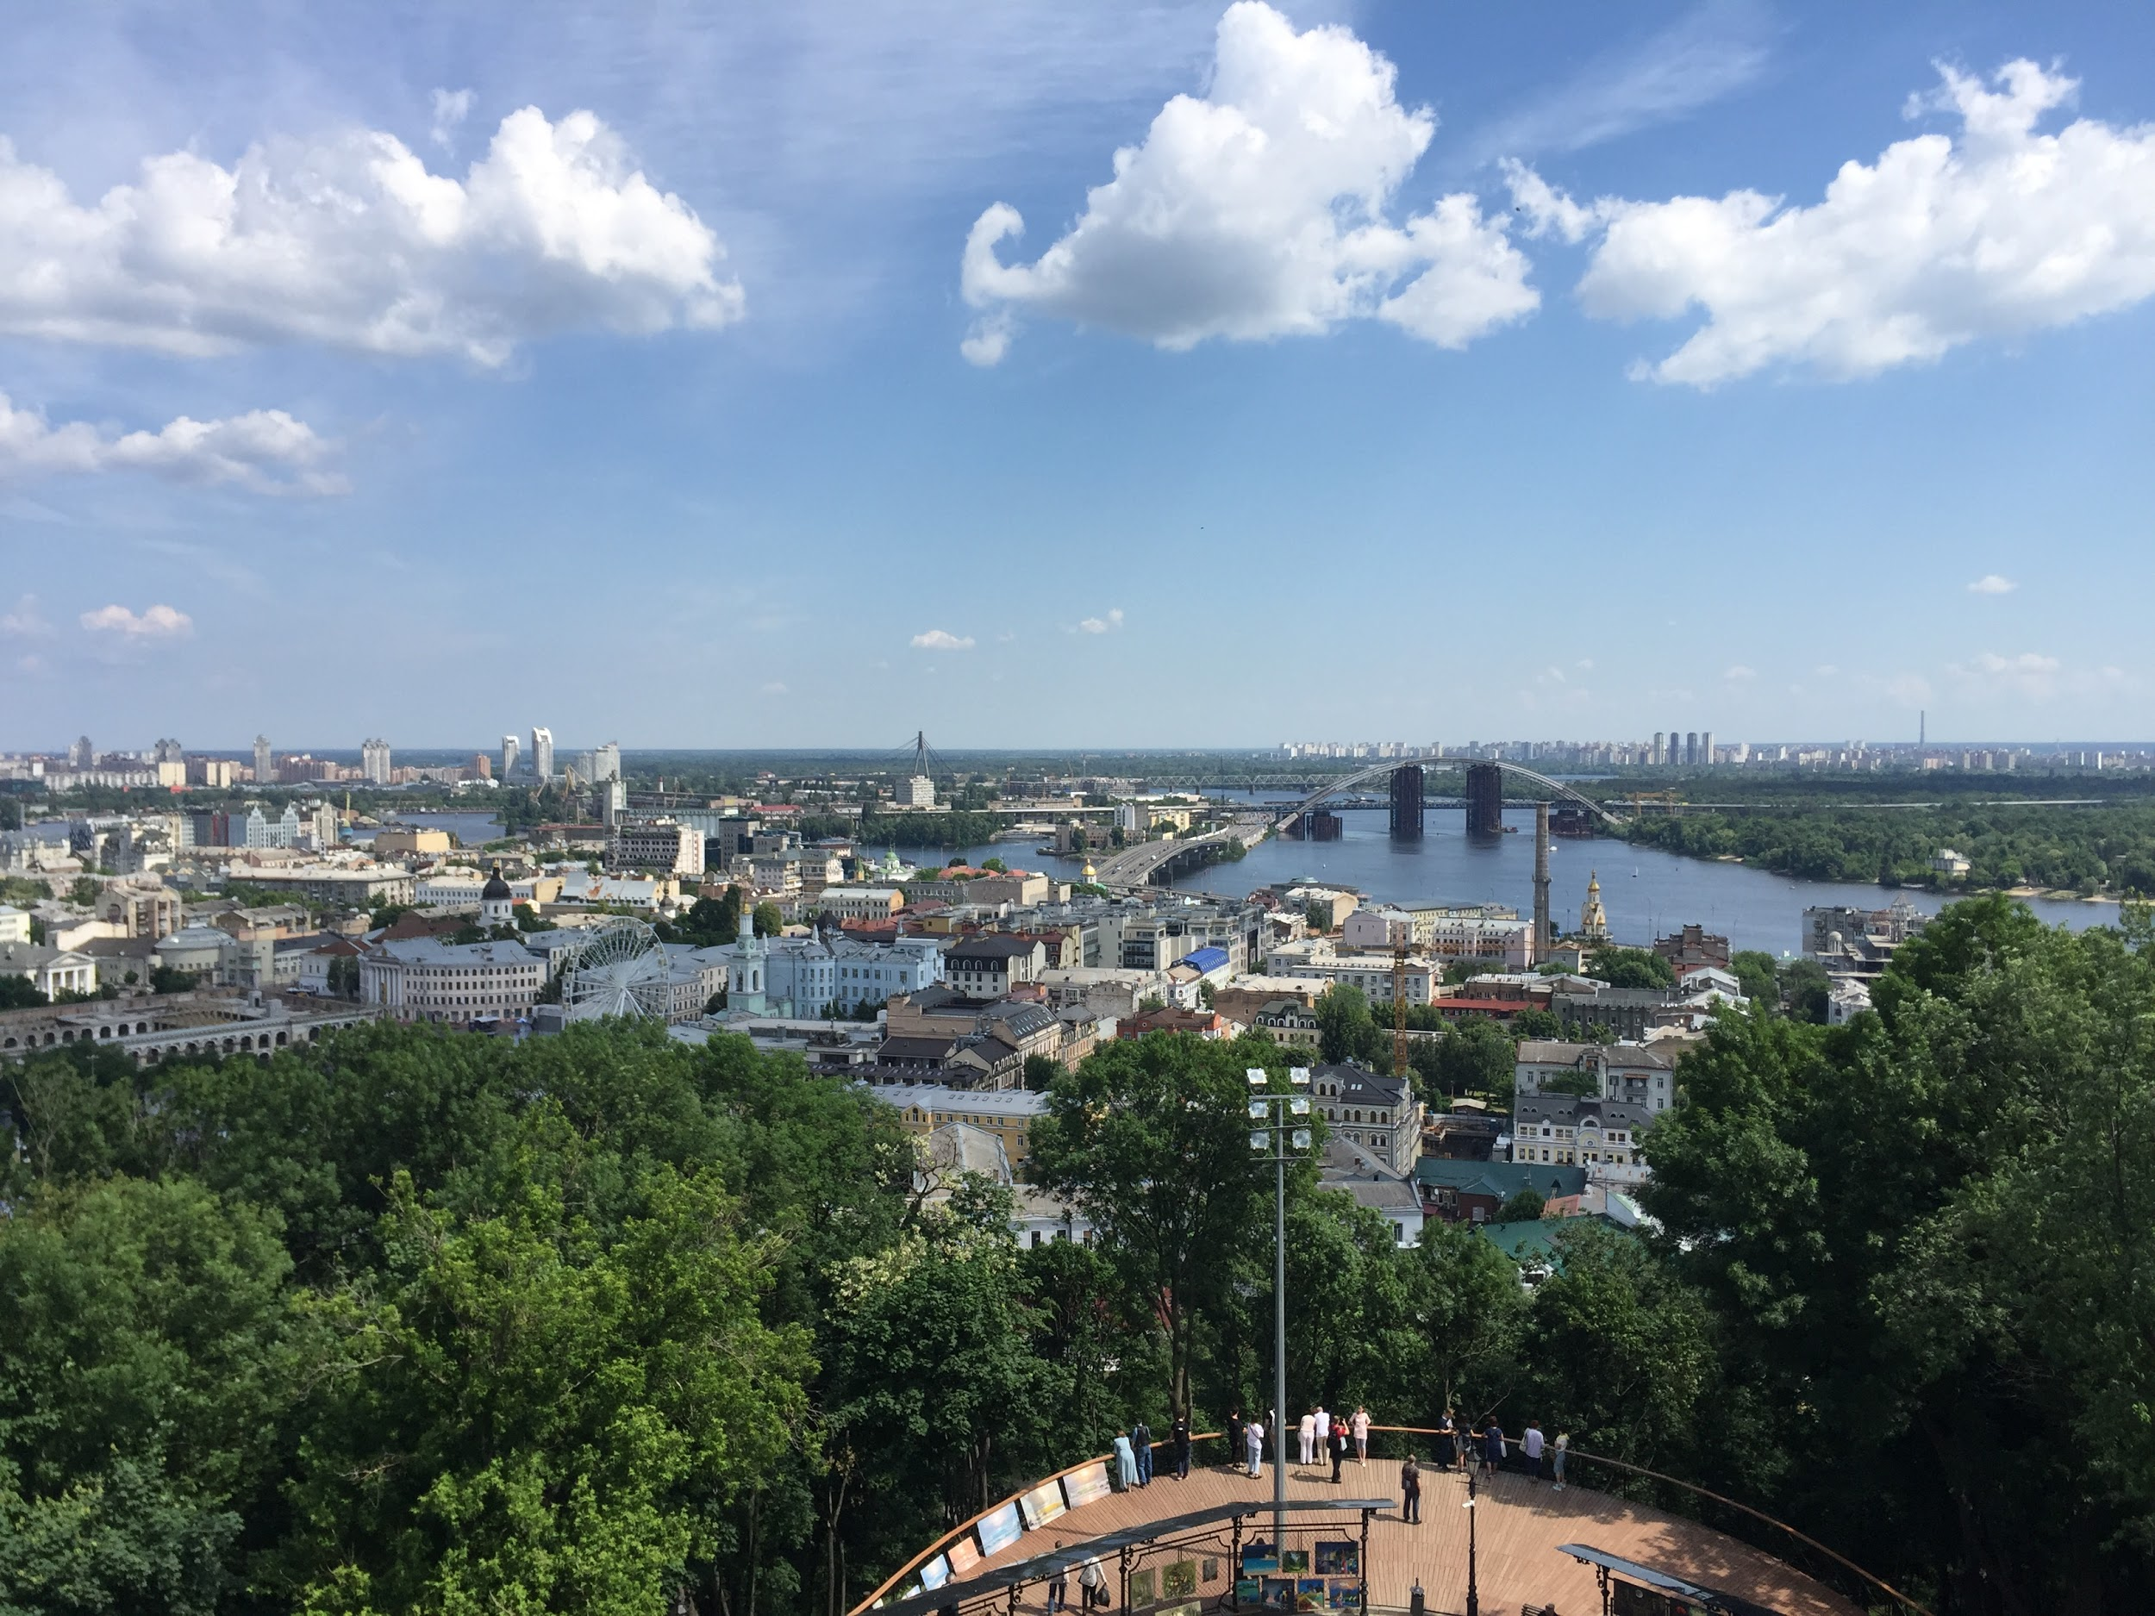
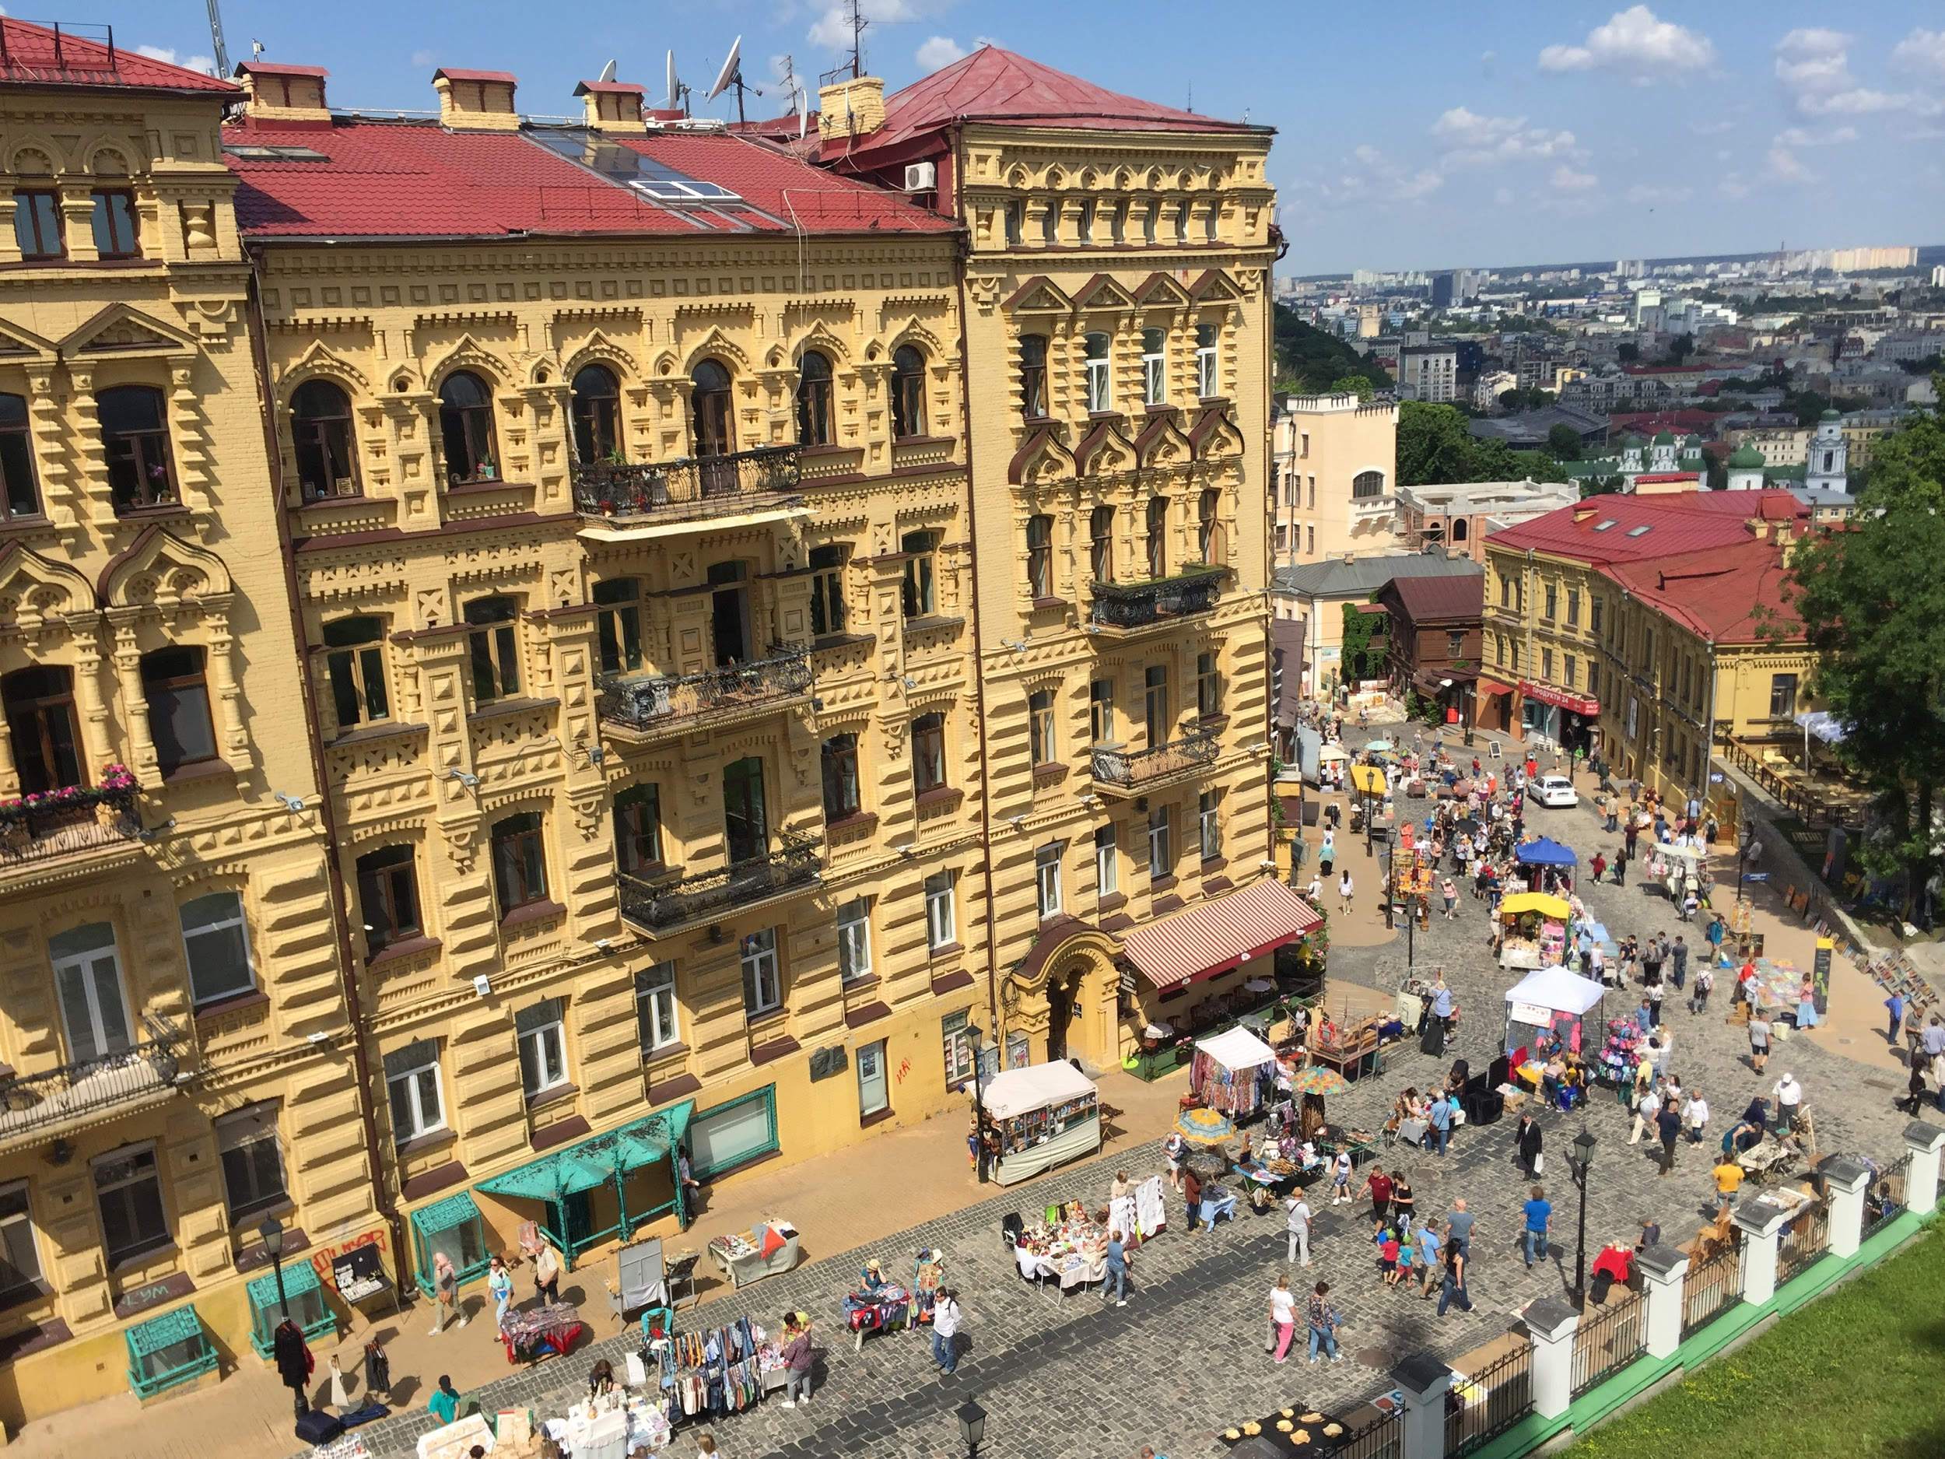
현지문화탐방 소감
Notes:
프로젝트를 수행하면서 얻게된 배움에 대해 정리

Slide 12
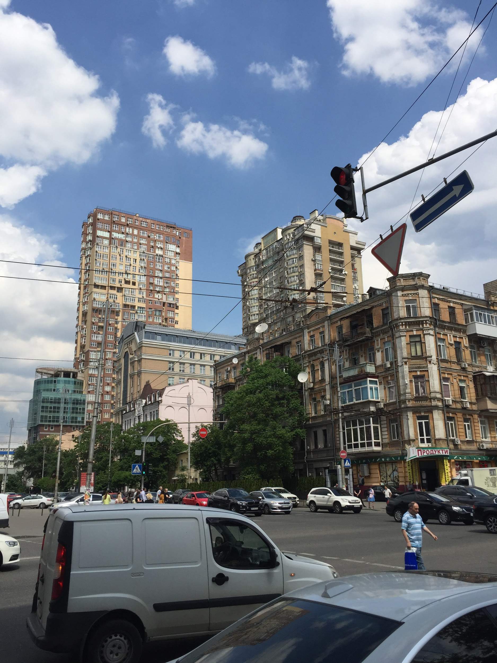
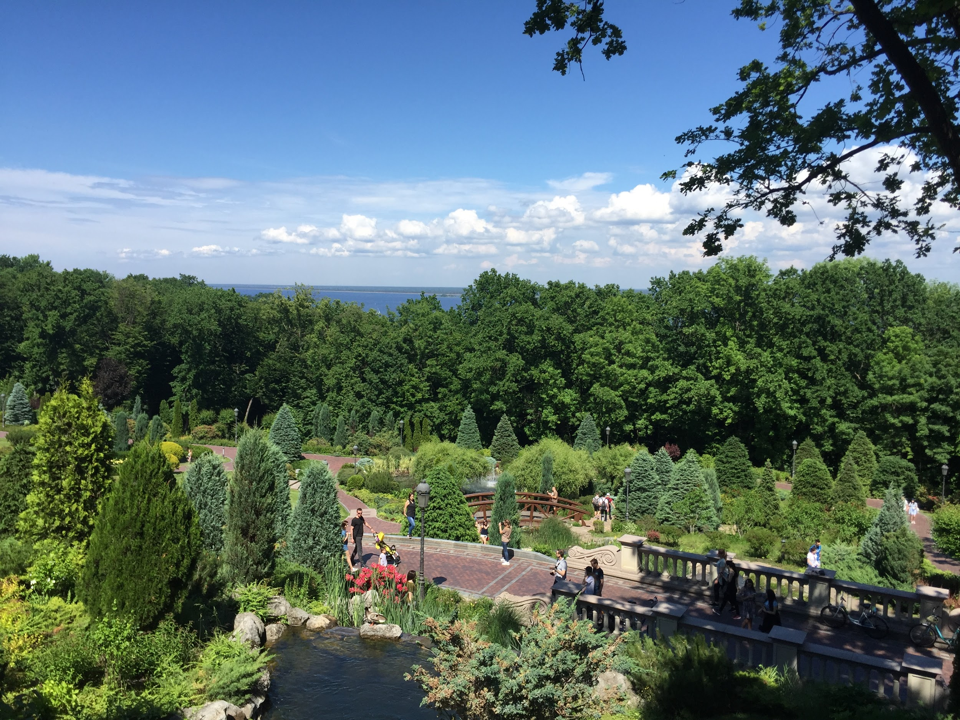
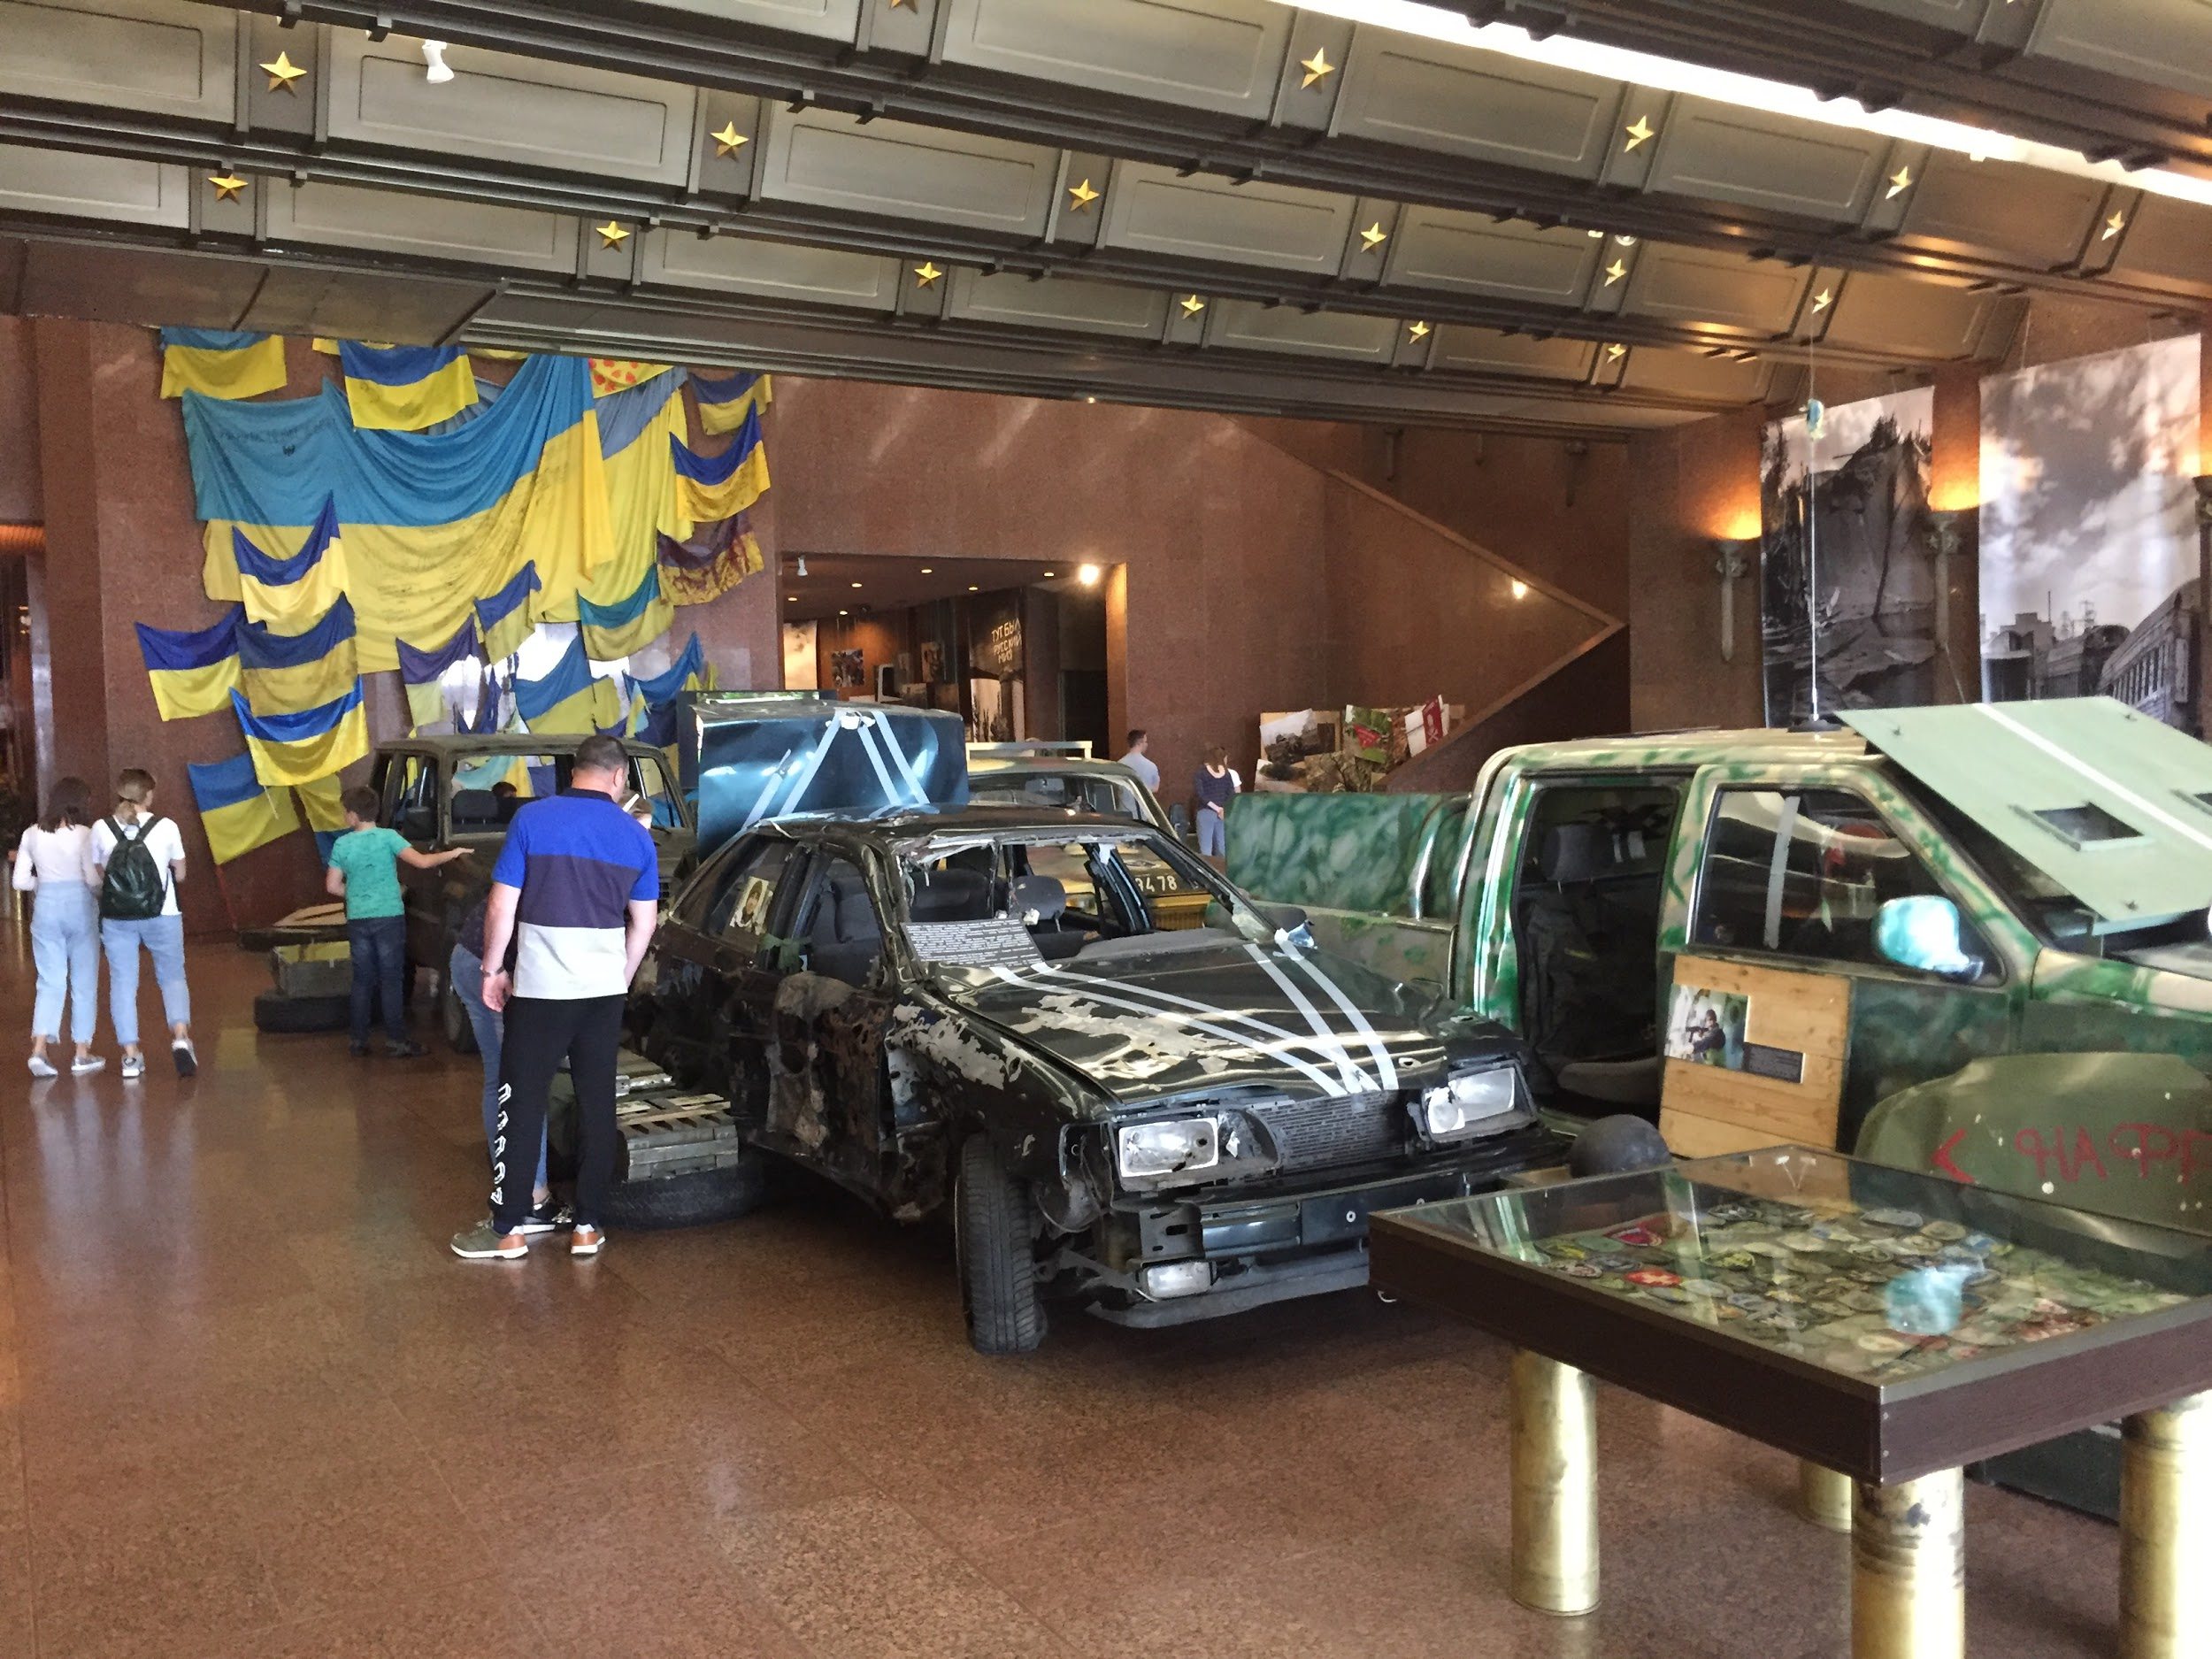
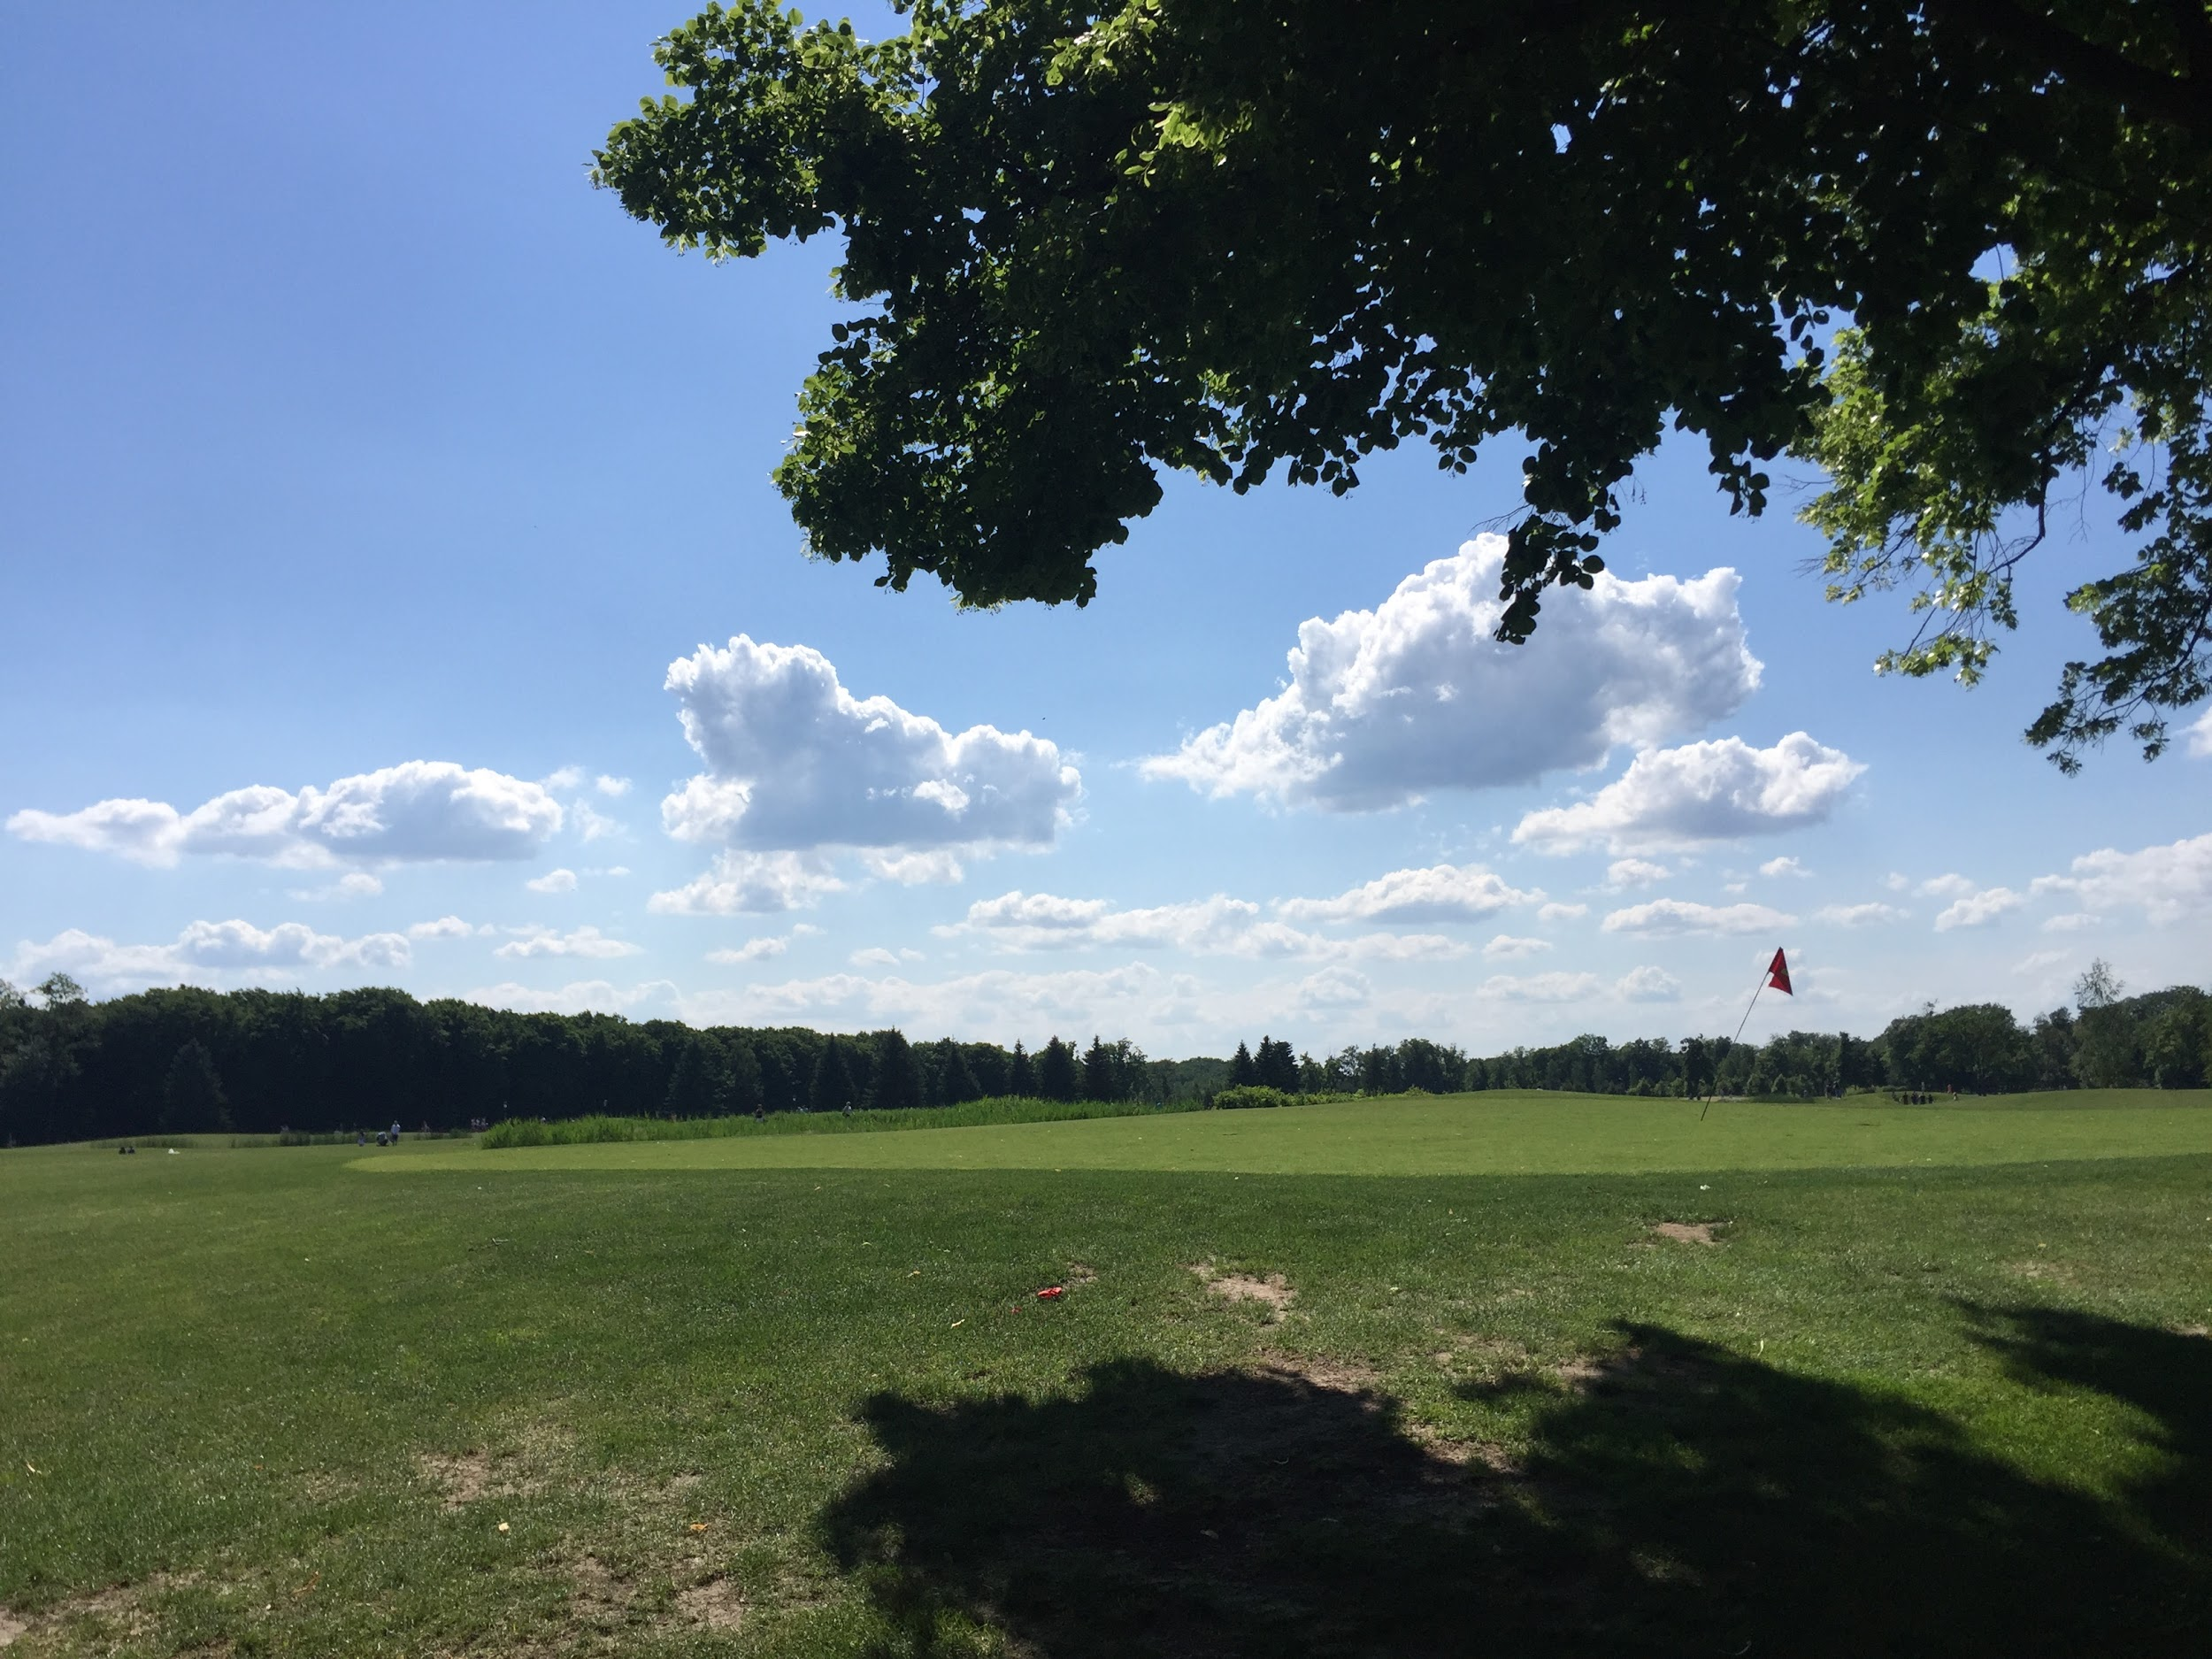
현지문화탐방 소감
Notes:
프로젝트를 수행하면서 얻게된 배움에 대해 정리

Slide 13
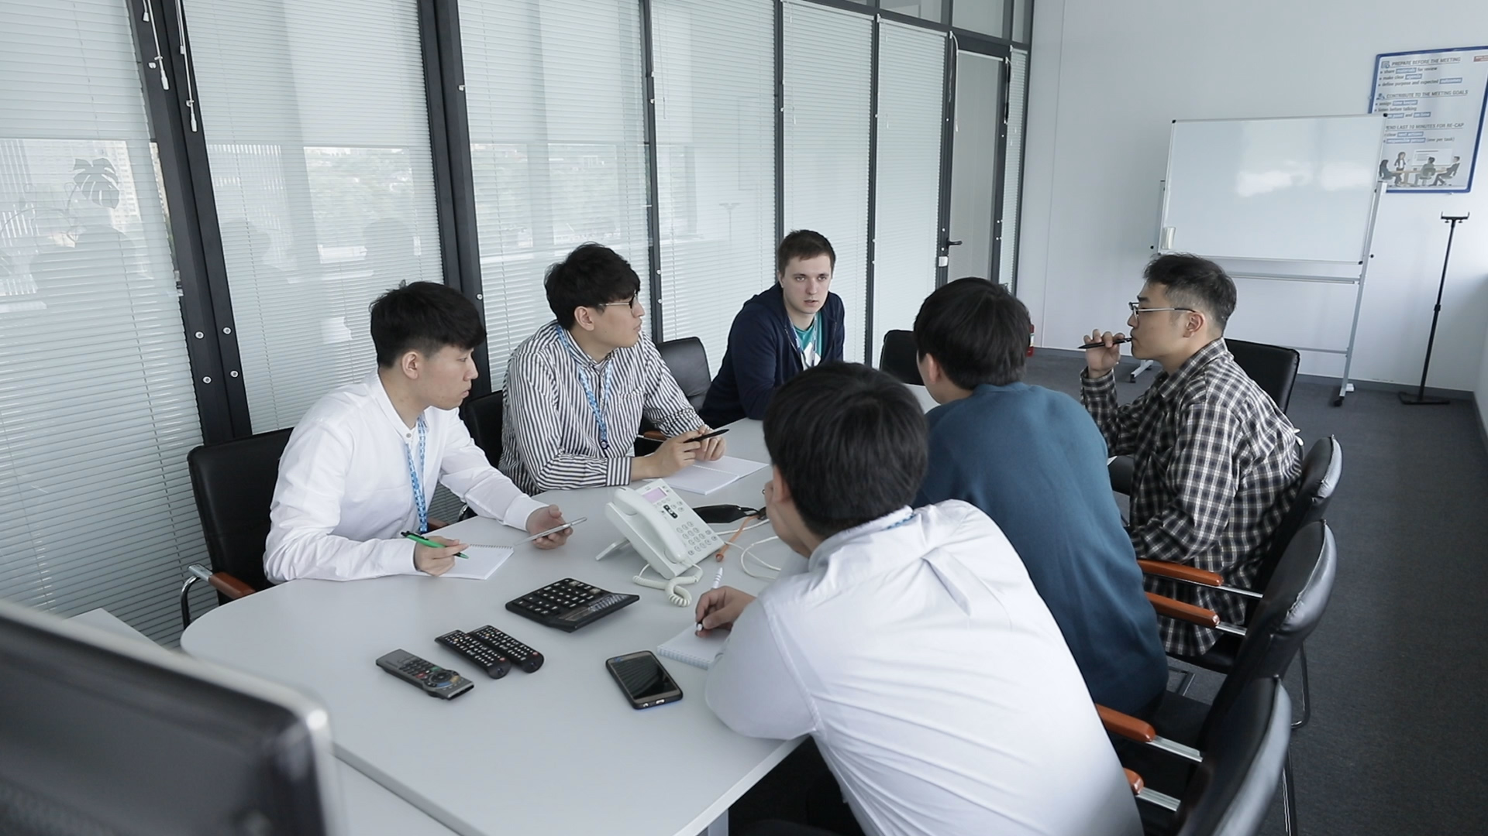
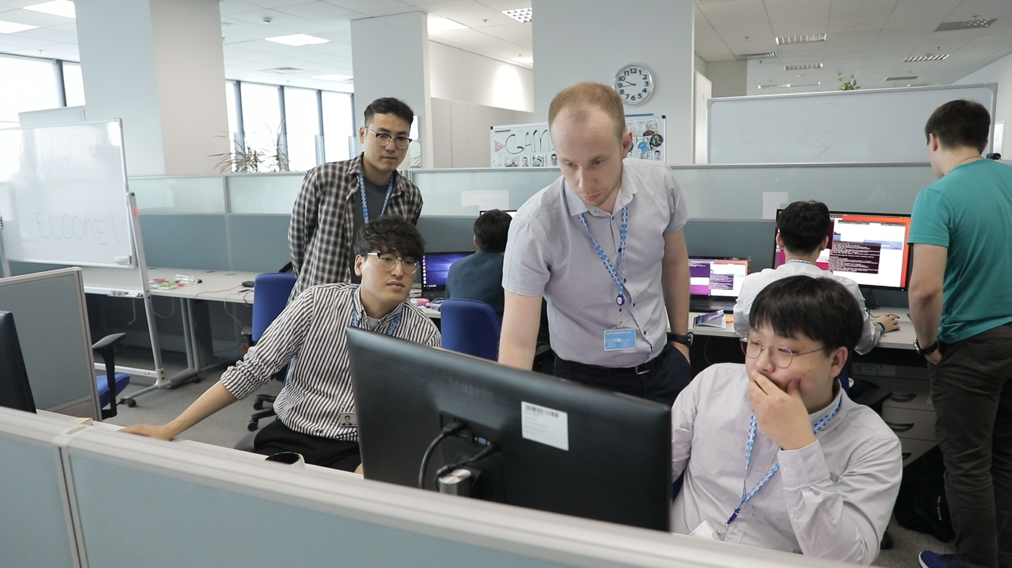
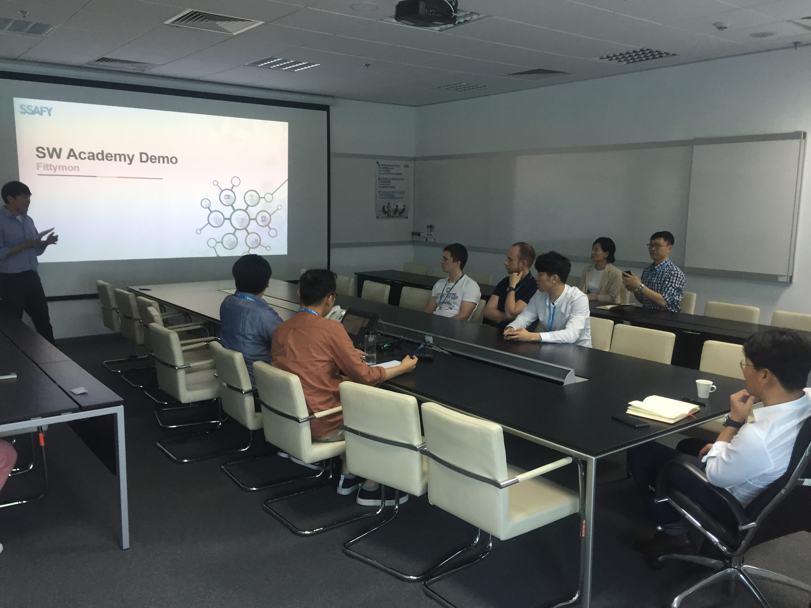
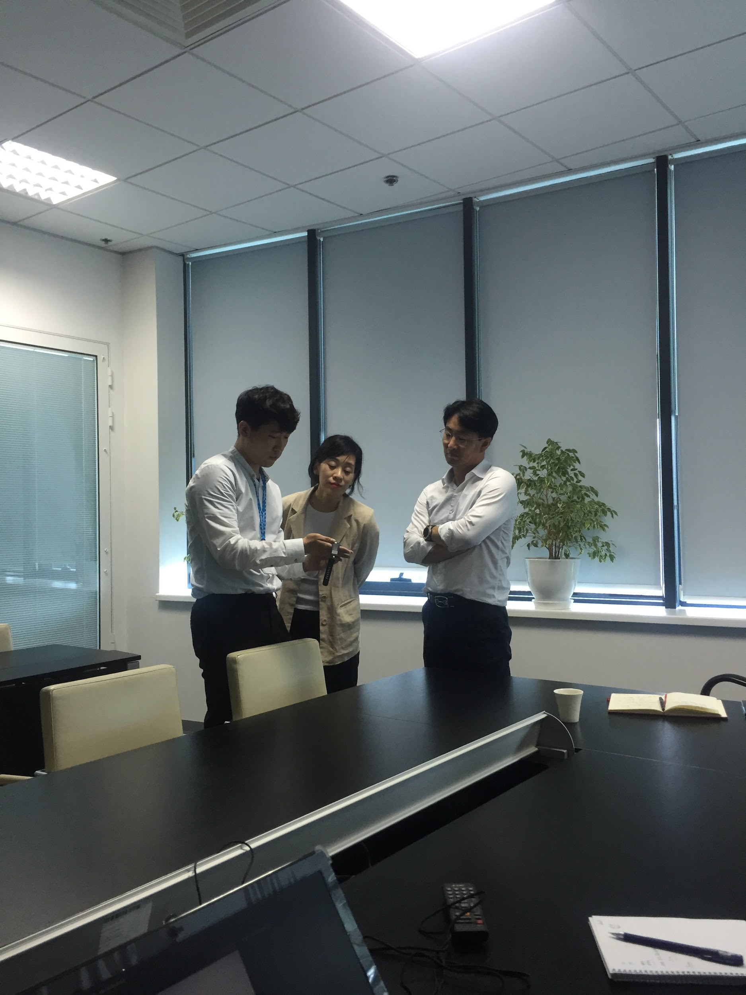
현지문화탐방 소감
Notes:
프로젝트를 수행하면서 얻게된 배움에 대해 정리

Slide 14
현지문화탐방 소감
서유럽과는 다른 성당들
유럽적이지만, 선진국은 아닌 나라
아직도 현재진행형인 비극적인 역사
사람들이 좋다(순박하다?)
Notes:
프로젝트를 수행하면서 얻게된 배움에 대해 정리

Slide 15
해외연수 소감
프로젝트 사이클 경험 - 치밀하고 빡빡함
간단한 어플리케이션을 출시하는 데에도 많은 노력이 든다.(통합/테스트 디버깅)
영어 잘하면 편하다.
놀러온 것이 아니기 때문에 마음이 편하지는 않다.
Notes:
프로젝트를 수행하면서 얻게된 배움에 대해 정리

Slide 16
Thanks to
친절한 멘토들과 주재원님들 “우리는 한 팀이다“
훌륭한 팀원들 The Pro, MNOKO, 너굴맨 and Astrologist KO
고생해주신 SSAFY 프로님들
Notes:
고마운 사람에게 감사의 마음을 표현하거나, 자신의 소감을 표현하는 것으로 프로젝트 마무리
(꼭 글로 쓰라는 게 아니라, 이미지나, 그림이나, 간단한 문구나 좋은 글귀로도 가능)

Slide 17
Thank you

